Slide 1
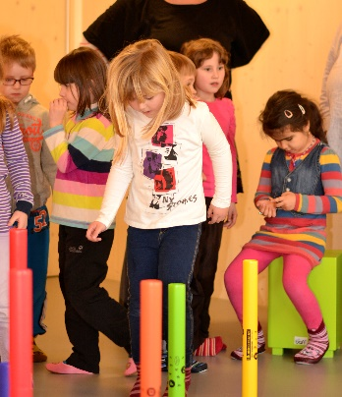
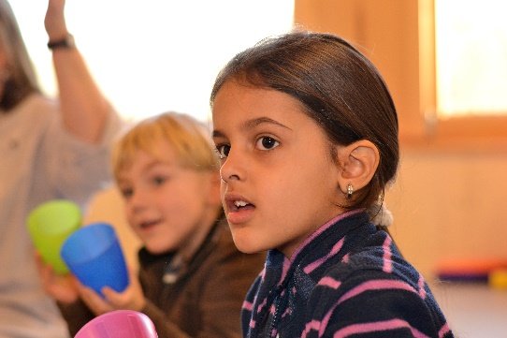
„SINGEN-BEWEGEN-SPRECHEN“
Ein musikalisches Bildungsangebot
zur Sprachförderung
Notes:
21.07.2026
1

Slide 2

Was ist SBS?
Für die teilnehmenden Kinder im Alter von 3 bis 6 Jahren ist SBS ein kostenloses musikalisches Bildungsangebot.
SBS verbindet Gesang, Bewegung und Sprache spielerisch:
Lieder, Texte, Handgesten- und Bewegungsspiele regen zum Mitmachen und Musizieren an
SBS fördert Sprache,
Sinne (Sehen, Hören, Fühlen, Gleichgewichtssinn)
Bewegung, soziales Bewusstsein und
erleichtert so den Schulanfang.
Mit viel Spaß lernen die Kinder durch Musik
SBS-Elterninformation

Slide 3
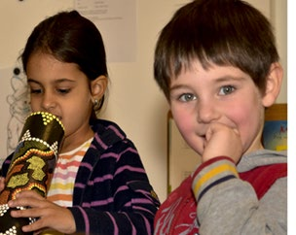
Weitere Entwicklungsvorteile
Konzentration und Aufmerksamkeit werden gefördert
Selbstregulation, Selbstwirksamkeit und emotionaler Ausdruck werden unterstützt
SBS fördert das Bewusstsein für den Körper und die eigenen Fähigkeiten.
SBS stärkt das Selbstbewusstsein und fördert das Verhalten gegenüber anderen Kindern
SBS-Elterninformation

Slide 4
Sprachliche Förderziele
Wortschatz: Erweiterung durch Lieder, Reime, Finger-, Handgesten- und Bewegungsspiele
Phonetik: Artikulation, Aussprache
Prosodie: Rhythmus, Tonhöhe und Betonung fördern die Sprachmelodie
Grammatik: Präpositionen und Satzstrukturen werden durch Bewegung erlebbar
Pragmatik: Situationsangemessener Sprachgebrauch durch gemeinsames Erleben
SBS-Elterninformation

Slide 5
Wie läuft SBS ab?
Dauer: 45 Minuten, einmal in der Woche
Keine Vorkenntnisse nötig
Gruppengröße: 9 bis 20 Kinder mit und ohne intensiven Sprachförderbedarf
Ein Musiklehrer/eine Musiklehrerin kommt für SBS in die Kindertageseinrichtung.
Die Erzieherin/der Erzieher macht mit und wiederholt während der Woche die Inhalte der SBS-Stunde z.B. im Morgenkreis
36 Einheiten pro Kindergartenjahr, begleitet von fachlichem Austausch im Team
SBS-Elterninformation

Slide 6
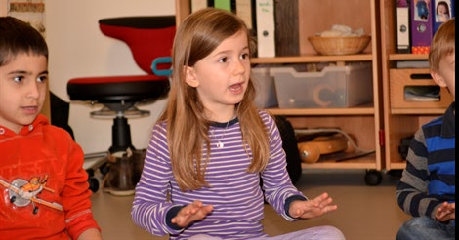
Besondere Merkmale von SBS
Kinder bringen sich entsprechend ihrer individuellen Fähigkeiten ein
Vielfältige Methoden regen zu künstlerisch-ästhetischem Ausdruck an
Ausgewählte Lieder, Texte und Bewegungen ermöglichen
verbale und nonverbale Teilhabe
Kinder mit und ohne Förderbedarf lernen
gemeinsam und voneinander
SBS-Elterninformation

Slide 7


Wer führt SBS durch?
SBS wird im Tandem durchgeführt: pädagogische Fachkraft der Kita + musikpädagogische SBS-Fachkraft
Die pädagogische Fachkraft nimmt aktiv teil und Inhalte werden im Kita-Alltag wiederholt und vertieft, z. B. im Morgenkreis
So wird SBS nachhaltig im Alltag der Kita verankert
SBS-Elterninformation

Slide 8
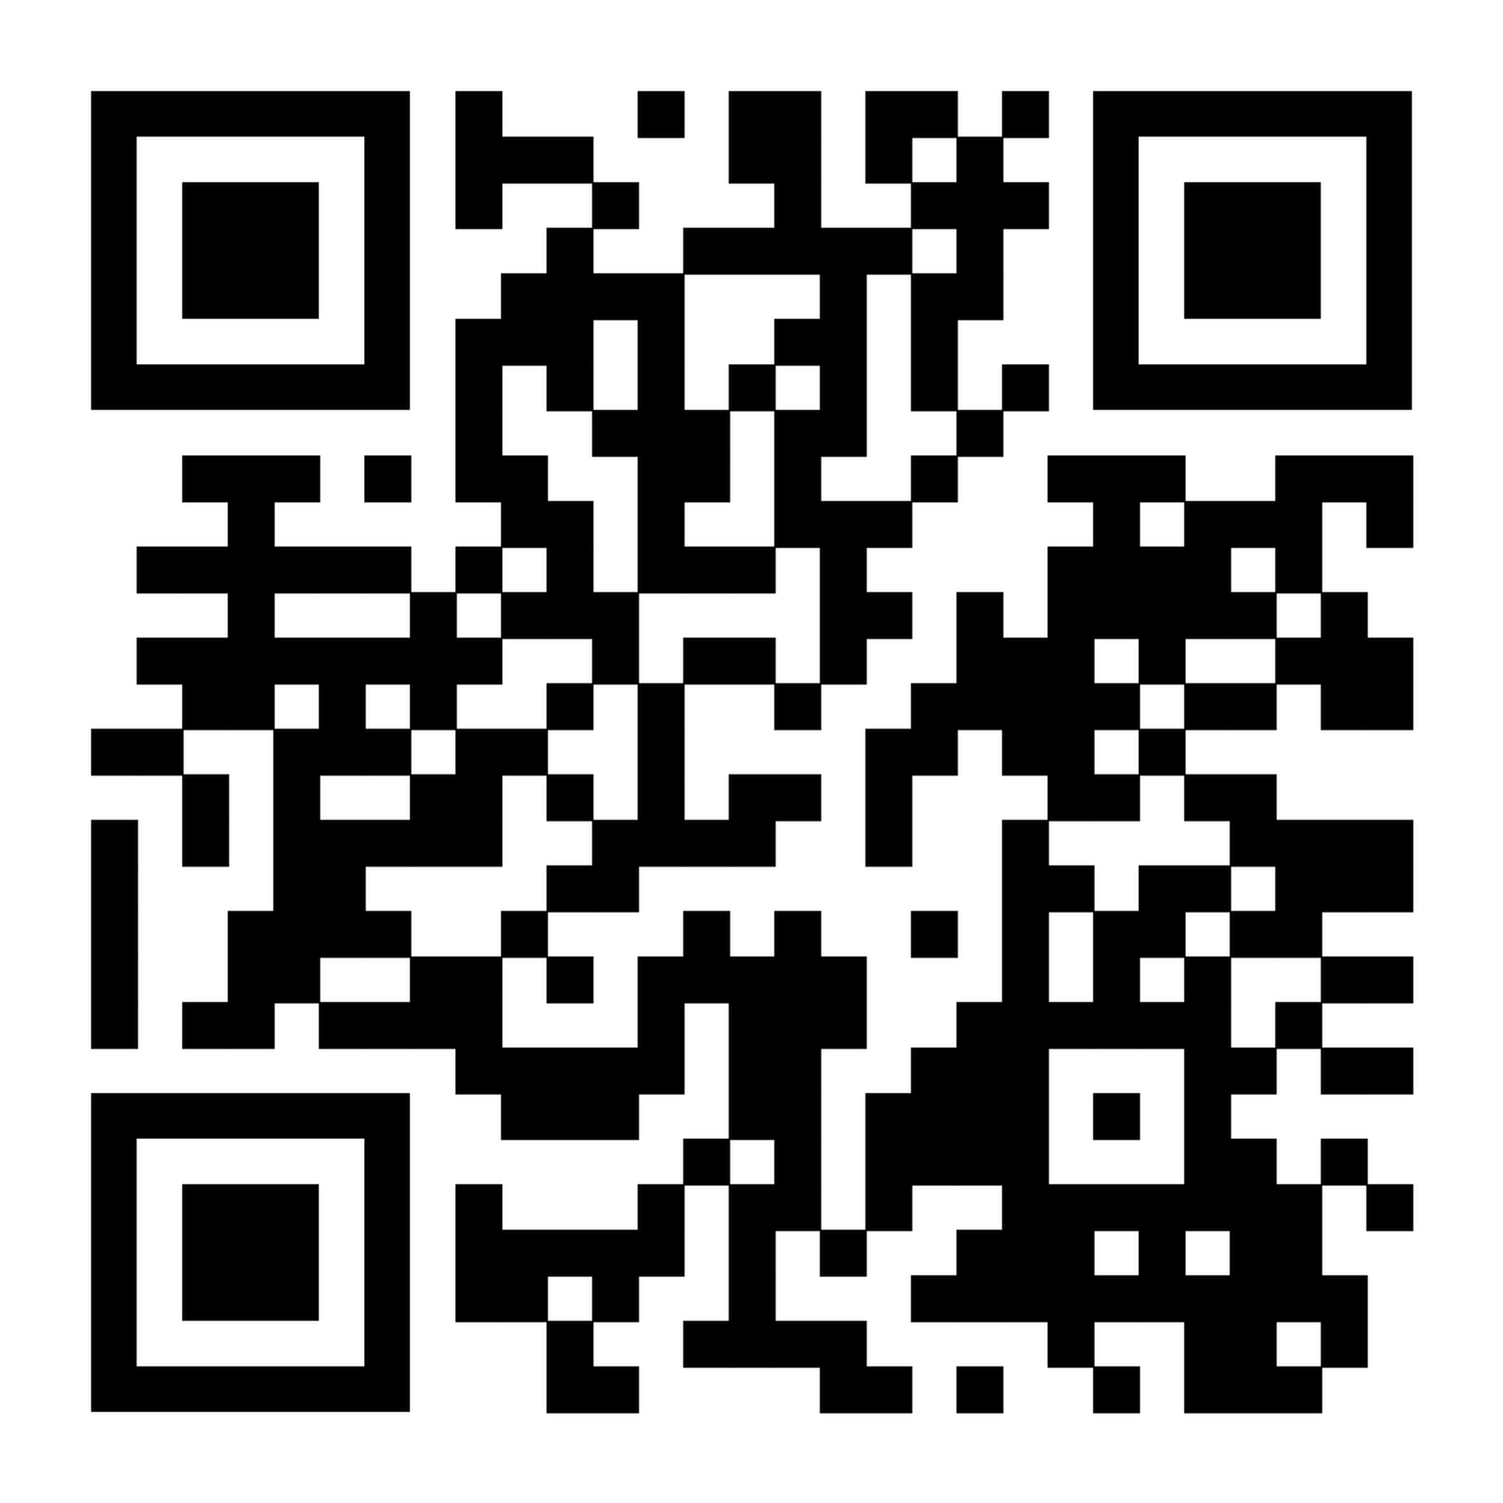

Wie können Eltern teilhaben?
Kita und Fachkräfte entscheiden gemeinsam, ob und wann Eltern an einer SBS-Stunde teilnehmen können
Ein SBS-Flyer sowie kurze Elterninformationen in mehreren Sprachen stehen zur Verfügung
Lieder, Texte und Handgestenspiele können gerne geteilt werden
Nach Absprache kann es auch eine SBS-Aufführung bei einem Kita-Fest geben
SBS-Elterninformation

Slide 9
Vielen Dank für Ihr Interesse!
Wir freuen uns, mit SBS die Entwicklung Ihres Kindes zu begleiten.
Notes:
21.07.2026
9

